Slide 1
Инструменты команды программистов «средства автоматизации групповой работы»
Кирсанова А.

Slide 2

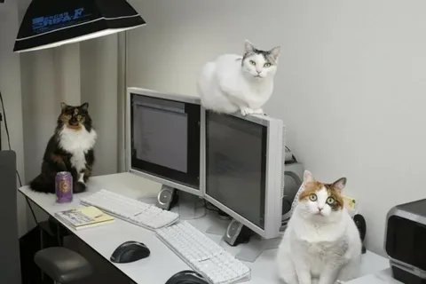
Инструменты автоматизации групповой работы
Инструменты автоматизации групповой работы помогают команде программистов эффективно сотрудничать, управлять проектами и задачами, обмениваться информацией и координировать свои действия. Некоторые из таких инструментов включают:

Slide 3

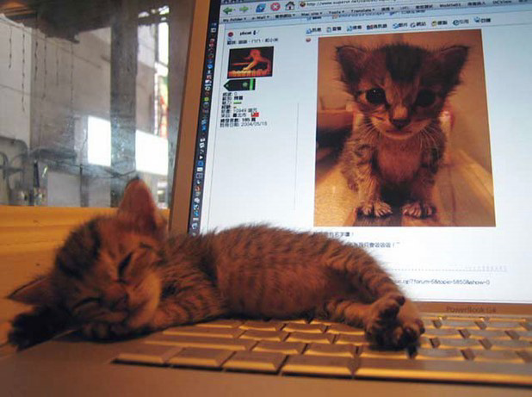

Системы управления версиями
1. Системы управления версиями (Version Control Systems, VCS) - такие как Git, Mercurial, SVN позволяют команде программистов работать над кодом одновременно, отслеживать изменения, разрешать конфликты и возвращаться к предыдущим версиям.
Subversion — свободная централизованная система управления версиями, официально выпущенная в 2004 году компанией CollabNet.

Slide 4
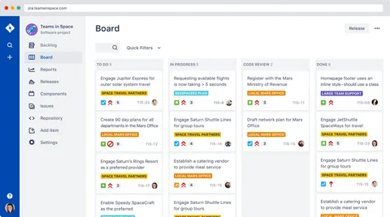

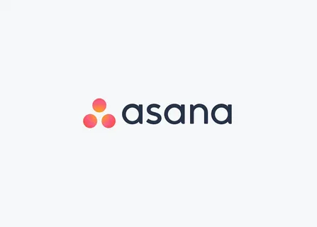
Системы управления задачами
2. Системы управления задачами (Task Management Systems) - такие как Jira, Trello, Asana позволяют создавать задачи, распределять их между участниками команды, отслеживать прогресс и приоритеты.

Slide 5

Системы непрерывной интеграции и доставки
3. Системы непрерывной интеграции и доставки (Continuous Integration/Continuous Delivery, CI/CD) - такие как Jenkins, GitLab CI, CircleCI автоматизируют процесс сборки, тестирования и развертывания кода, что позволяет быстрее выявлять ошибки и обеспечивать стабильность продукта.

Slide 6

Инструменты для совместной разработки кода
4. Инструменты для совместной разработки кода - такие как GitHub, Bitbucket, GitLab позволяют команде программистов работать над одним проектом, делиться кодом, рецензировать изменения и вносить комментарии.

Slide 7




Средства коммуникации
5. Средства коммуникации - такие как Slack, Microsoft Teams, Discord обеспечивают команду программистов средствами для обмена сообщениями, обсуждения задач, проведения встреч и координации действий.

Slide 8

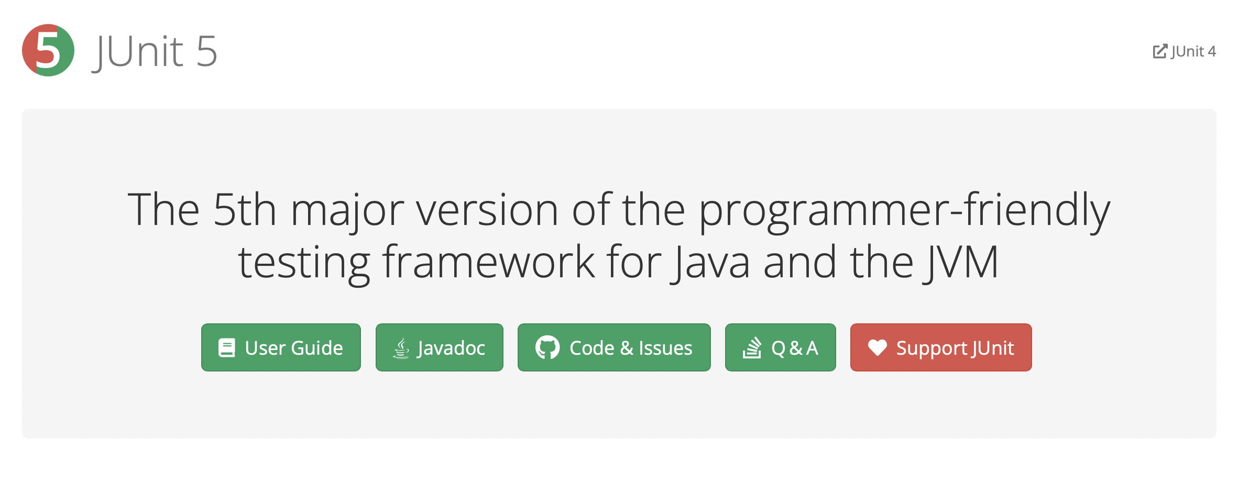

Инструменты для автоматизации тестирования
6. Инструменты для автоматизации тестирования - такие как Selenium, JUnit, TestNG позволяют автоматизировать тестирование кода, что помогает обеспечить его качество и стабильность.

Slide 9

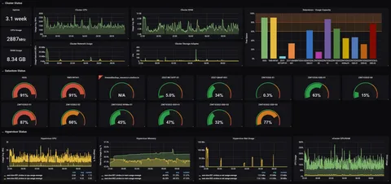
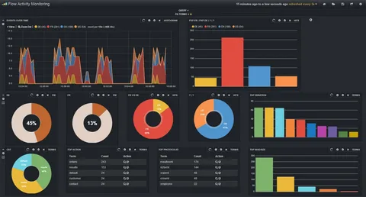


Системы мониторинга и аналитики производительности
7. Системы мониторинга и аналитики производительности - такие как Prometheus, Grafana, ELK Stack помогают отслеживать работу приложений, производительность серверов и выявлять проблемы в реальном времени.

Slide 10

Спасибо за внимание!!

